Slide 1

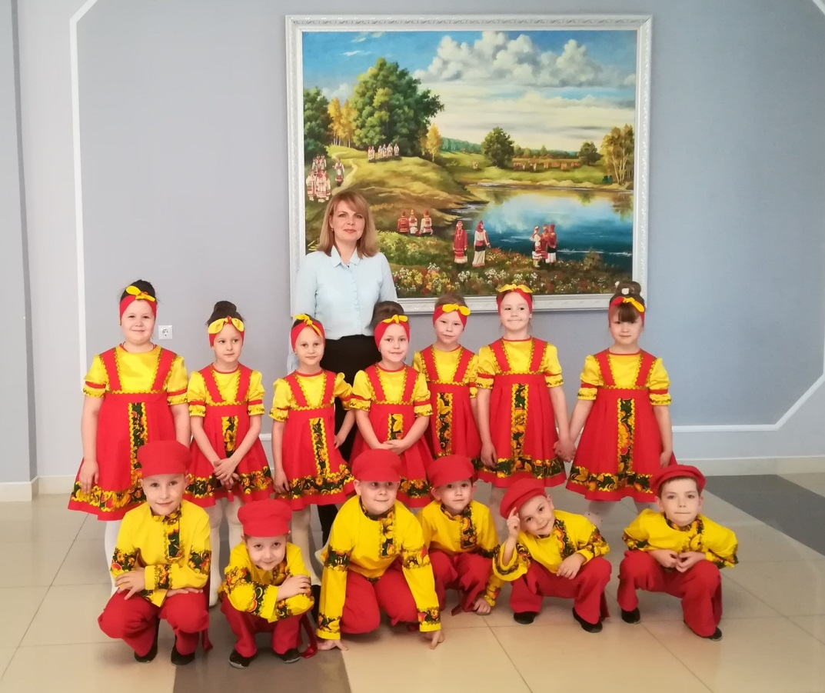
Министерство образования Республики Мордовия
Портфолио
Лашманкиной
Дарьи
Анатольевны
Педагога дополнительного образования МБУ ДО «Центр спортивной школы и детского творчества»
Кочкуровского муниципального района
Республики Мордовия

Slide 2
Общие сведения
Дата рождения: 06.09.1981 г.
Профессиональное образование:
1. Мордовский Республиканский колледж культуры и искусства, диплом СБ 2908776 от 20.06.2001г., организатор социально – культурной деятельности, руководитель самодеятельного хореографического коллектива
2. МГУ им. Н.П. Огарёва, диплом бакалавра 101318 0373070 от 04.07.2015г., направление – библиотечно – информационная деятельность
Общий трудовой стаж: 11 лет
Стаж педагогической работы по специальности: 11 лет.
Наличие квалификационной категории: первая.
Дата последней аттестации: 25.03.2015г.

Slide 3
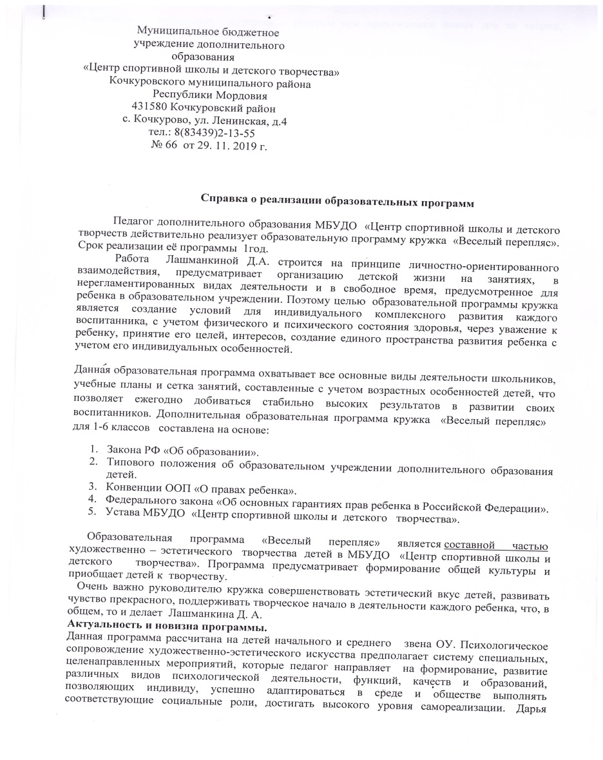
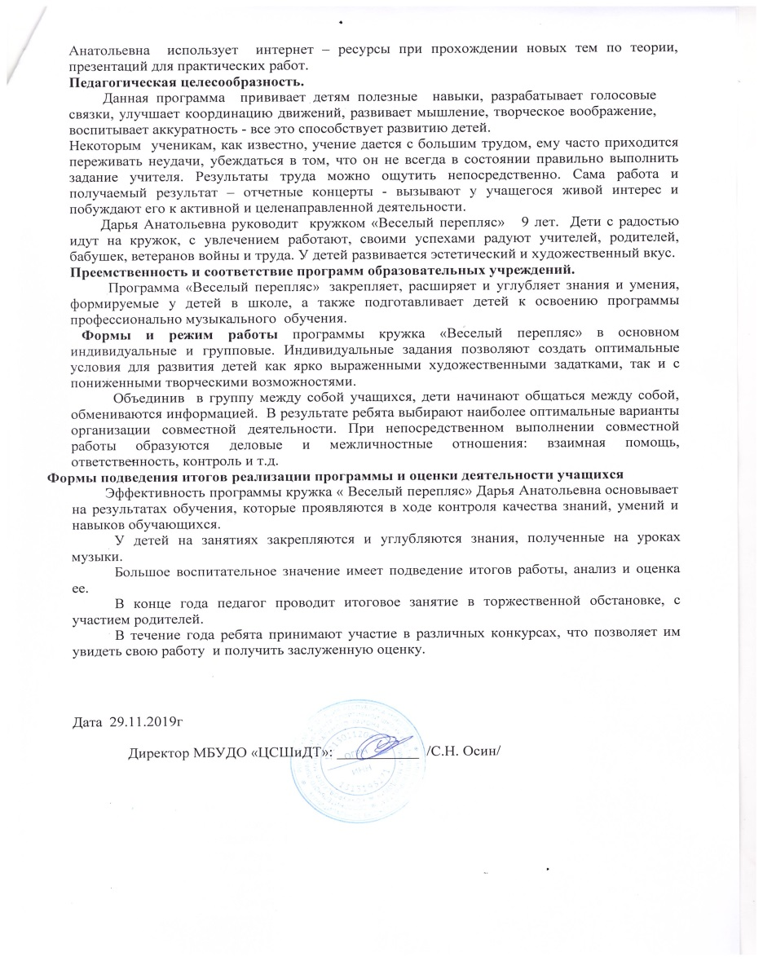
1. Реализация образовательных программ.

Slide 4
2. Результаты участия в инновационной
(экспериментальной) деятельности

Slide 5
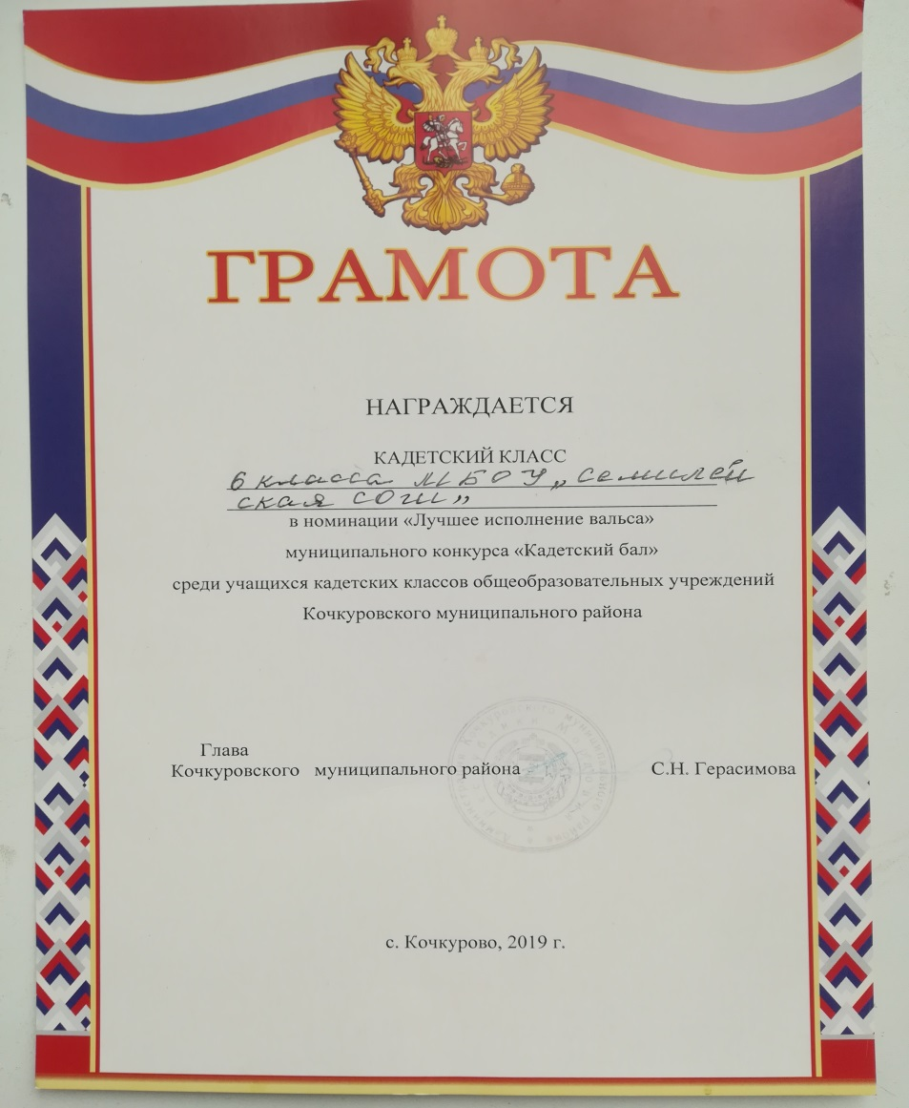
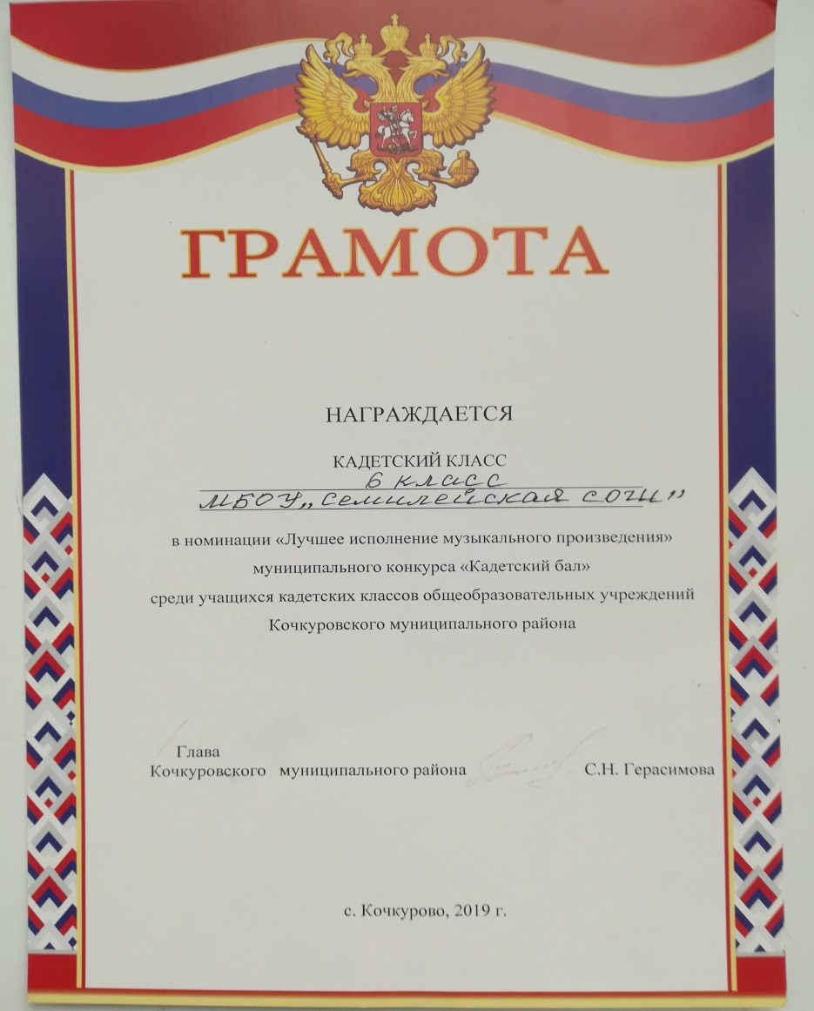
3.Участие детей в: конкурсах, выставках, турнирах, соревнованиях, акциях, фестивалях.
Победы и призовые места в очных муниципальных мероприятиях

Slide 6
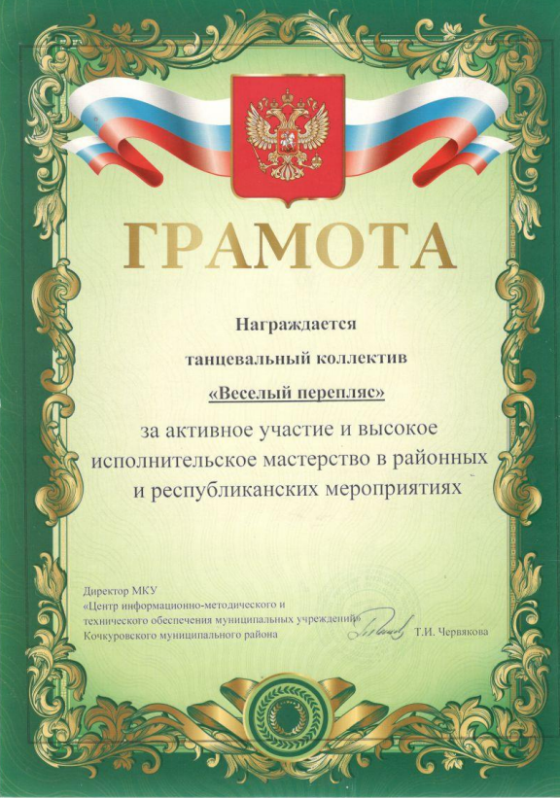
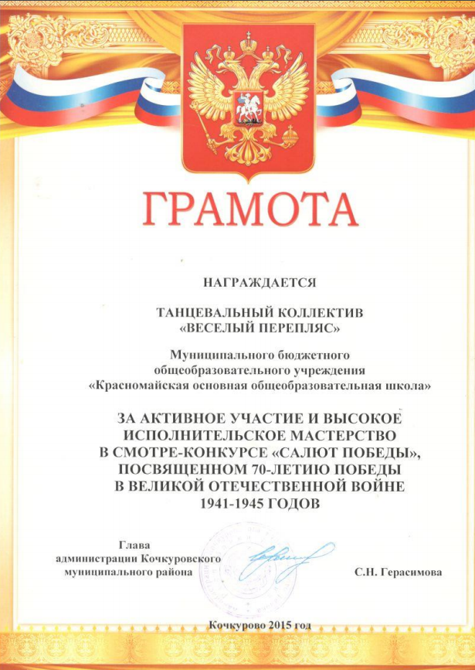
Победы и призовые места в очных муниципальных мероприятиях

Slide 7
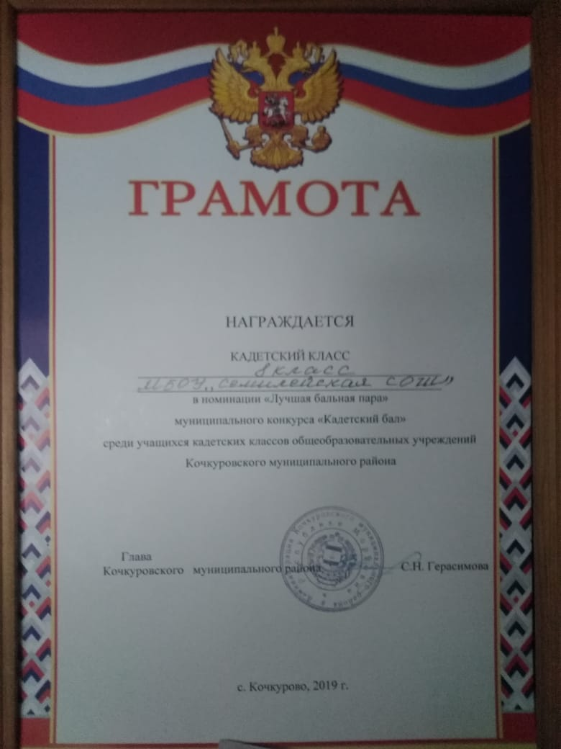
Победы и призовые места в очных муниципальных мероприятиях

Slide 8


Победы и призовые места в очных Республиканских мероприятиях

Slide 9

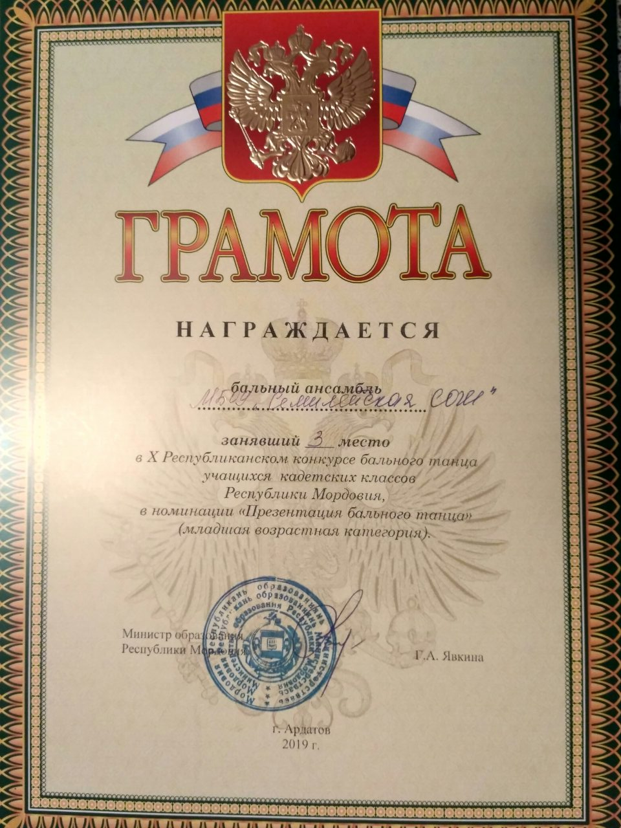
Победы и призовые места в очных Республиканских мероприятиях

Slide 10
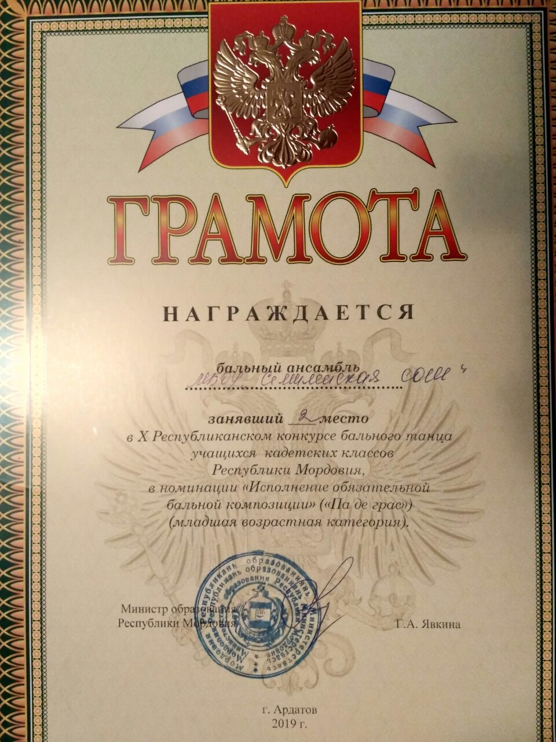
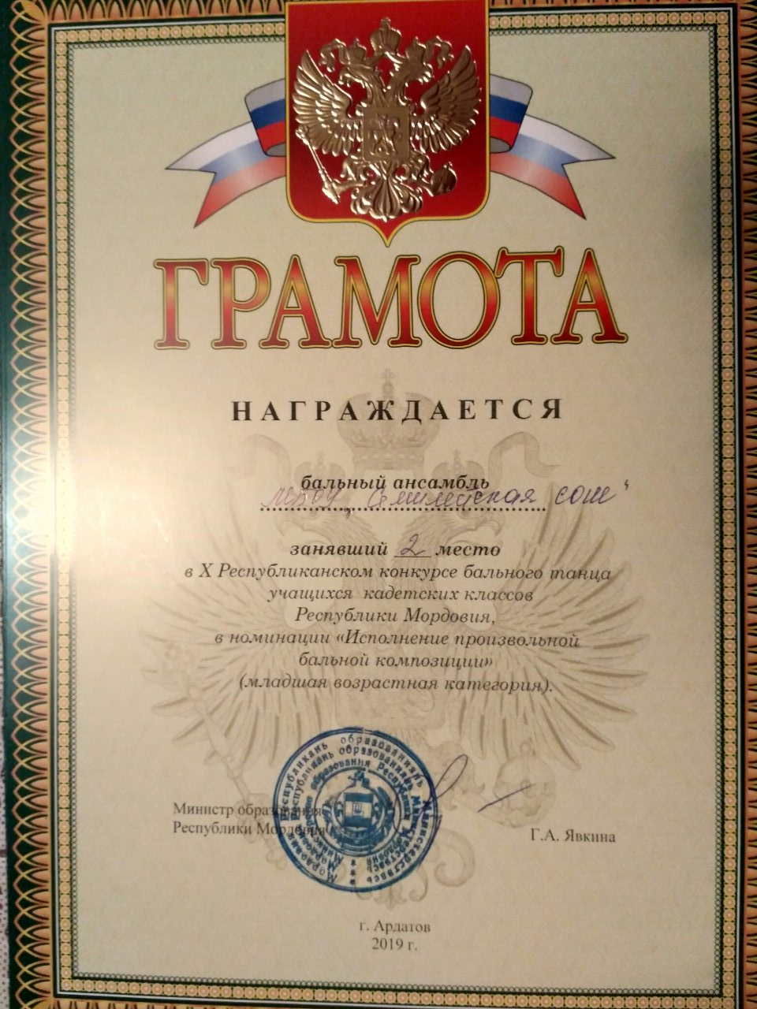
Победы и призовые места в очных Республиканских мероприятиях

Slide 11
4.Наличие публикаций, включая интернет – публикации

Slide 12
5.Наличие авторских программ, методических пособий.

Slide 13
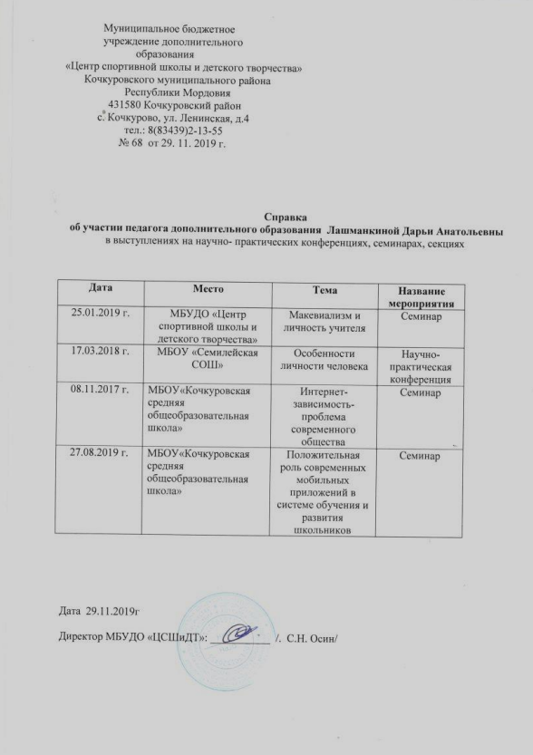
6.Выступления на заседаниях методических советов, научно-практических конференциях, педагогических чтениях, семинарах, секциях, форумах, радиопередачах (очно).

Slide 14
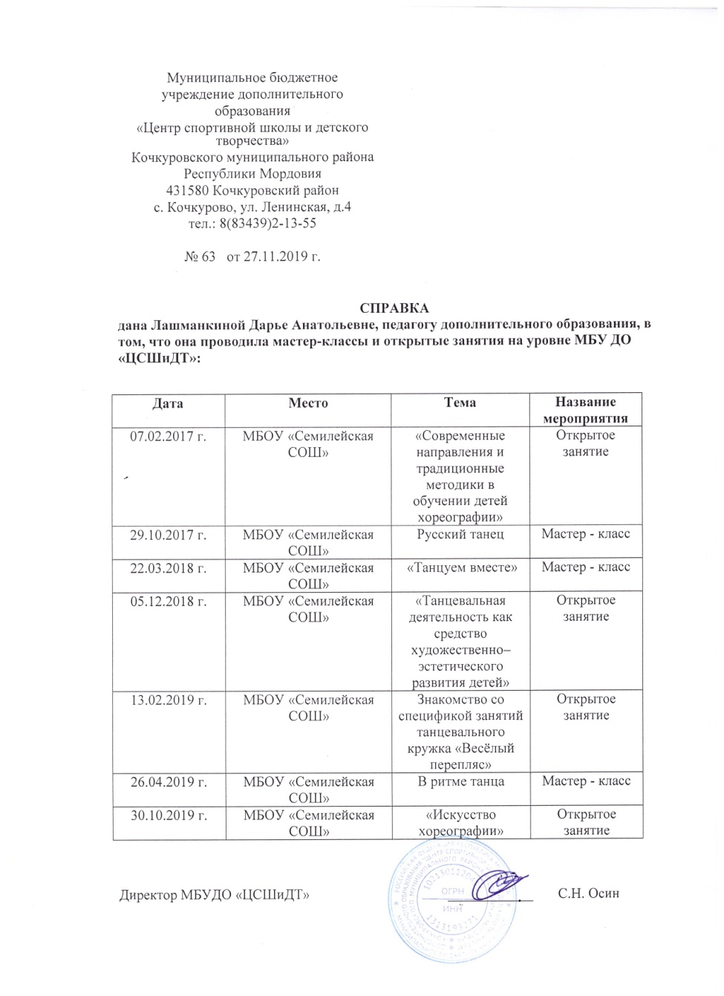
7. Проведение мастер-классов, открытых мероприятий.

Slide 15
8. Экспертная деятельность.

Slide 16
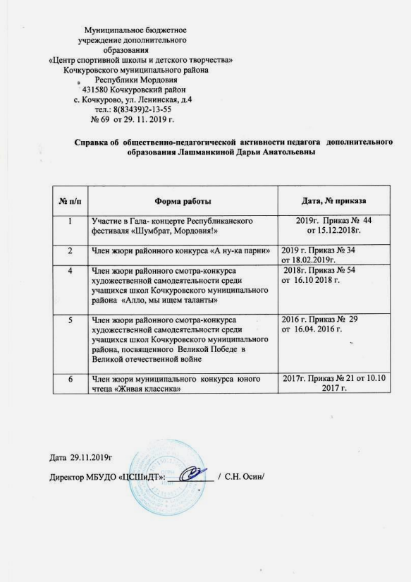
9. Общественно-педагогическая активность педагога: участие в комиссиях, педагогических комиссиях , в жюри конкурсов.

Slide 17
10. Наставничество.

Slide 18
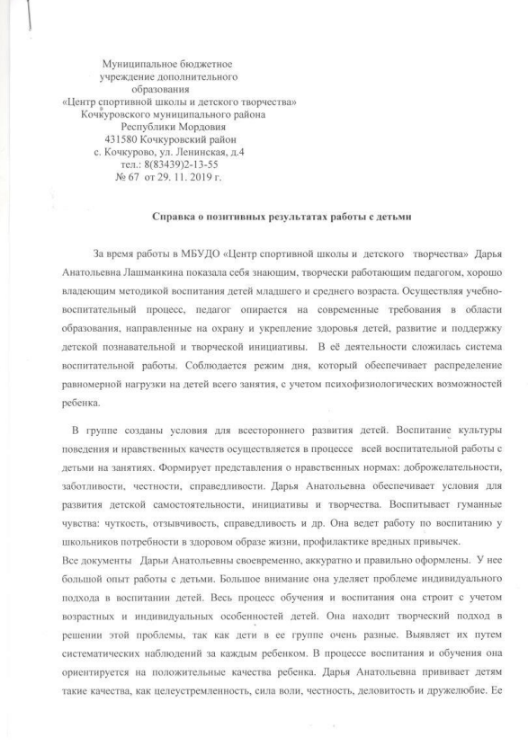
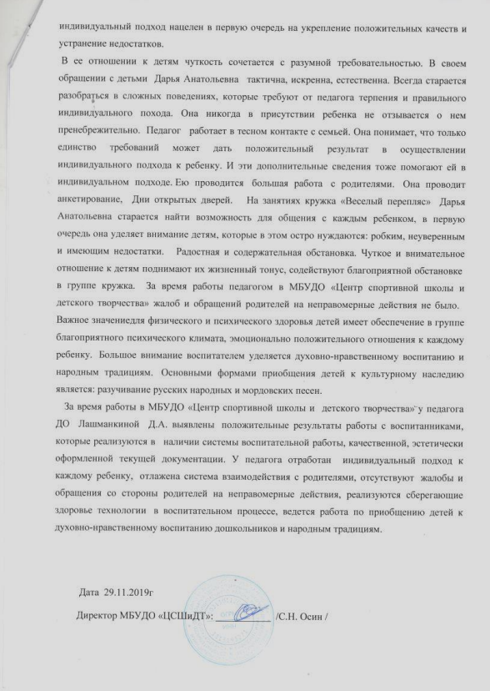
11. Позитивные результаты работы с детьми.

Slide 19
12.Участие педагога в профессиональных конкурсах

Slide 20
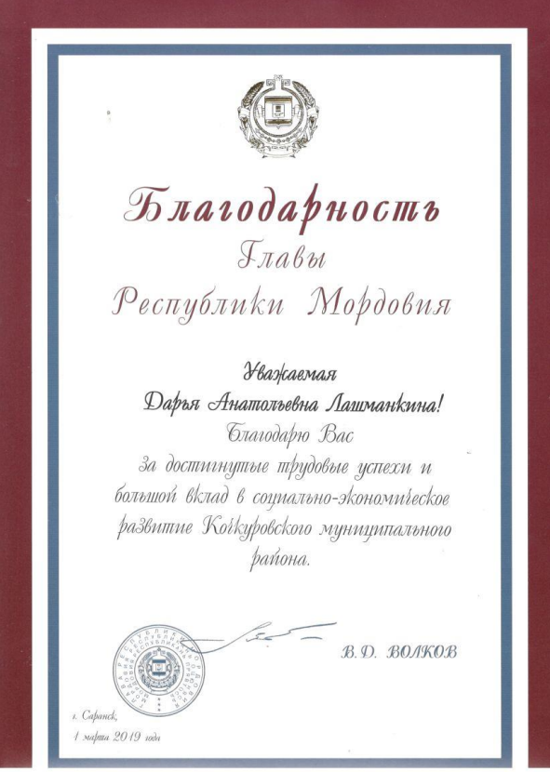
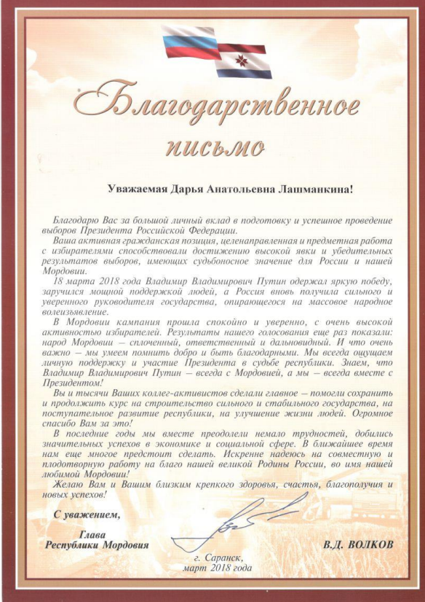
13. Награды и поощрения.
Поощрения республиканского уровня

Slide 21
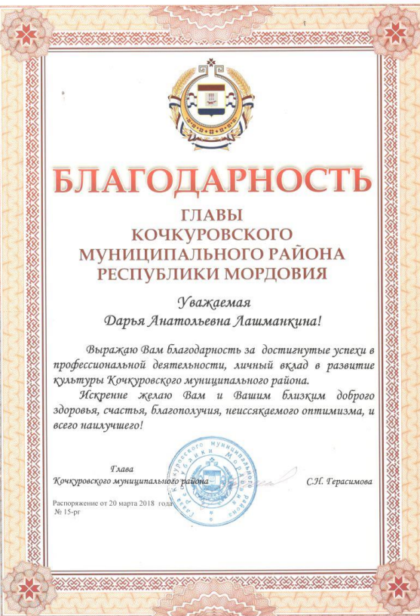
Поощрения муниципального уровня

Slide 22

Поощрения муниципального уровня

